Slide 1

Resultados dos balanços dos três maiores bancos privados do país
Bradesco, Itaú Unibanco e Santander
(exercício DE 2018)

Slide 2
Os lucros dos maiores bancos privados sempre em alta
O lucro dos três maiores bancos privados do país somou R$ 59,7 bilhões, com alta de 10,8% em doze meses.
3,4%
13,4%
(em R$ milhões)
24,9%
Fonte: Demonstrações Financeiras dos Bancos

Slide 3
Rentabilidade em alta também
(em %)
+0,1 p.p.
+0,9 p.p.
+3,0 p.p.
Fonte: Demonstrações Financeiras dos Bancos

Slide 4
Motivos da alta dos lucros em 2018
Redução das Despesas com Captação no Mercado (exceto Itaú);
Redução das Despesas com PDD (exceto Santander);
Controle das Despesas de Pessoal;
Crescimento das Receitas de Prestação de Serviços e Tarifas;
Redução das despesas com impostos, em parte por meio da utilização de créditos tributários.

Slide 5
Ativos
Os ativos dos três bancos somados chegou a R$ 3,7 trilhões, com alta de 10,1% em doze meses
9,7%
6,3%
17,9%
(em R$ milhões)
Fonte: Balanço Patrimonial dos Bancos

Slide 6
Carteira de Crédito Total
As carteiras de crédito dos três bancos somaram R$ 1,6 trilhão, com alta de 7,9% em doze meses
6,1%
7,8%
(em R$ milhões)
11,2%
Fonte: Demonstrações Financeiras dos Bancos

Slide 7
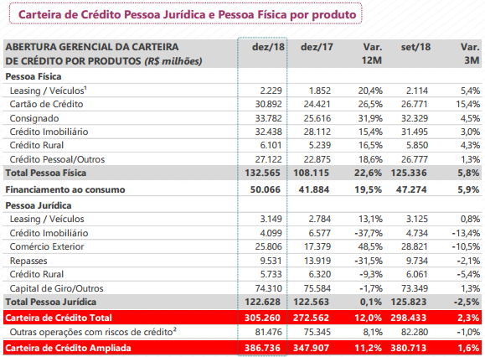
Carteira de Crédito por Produto
Destaques:
Consignado - PF (31,9%);
Cartão de Crédito - PF (26,5%);
Financiamento ao Consumo (19,5%);
Comércio Exterior (48,5%).
Fonte: Demonstrações Financeiras do Santander

Slide 8
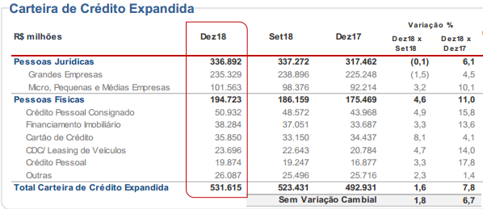
Carteira de Crédito Bradesco
Fonte: Demonstrações Financeiras do Bradesco

Slide 9
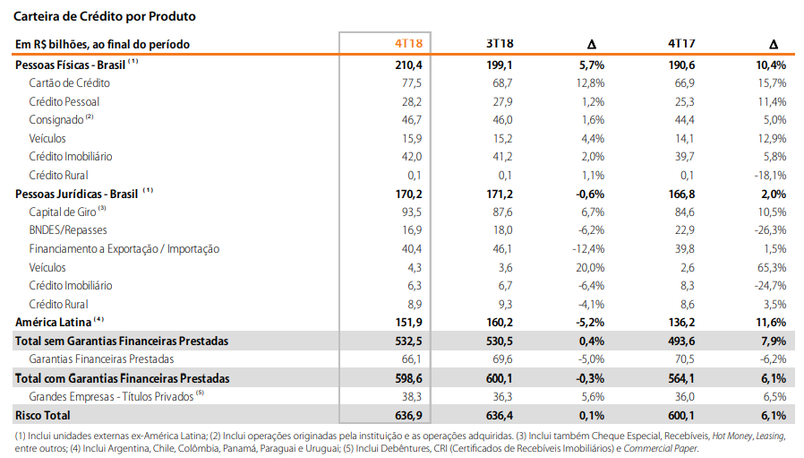
Carteira de Crédito Itaú Unibanco
Fonte: Demonstrações Financeiras do Itaú Unibanco

Slide 10
Inadimplência em patamares relativamente estáveis
Fonte: Demonstrações Financeiras dos Bancos

Slide 11
Receitas de crédito (destaque Santander)
(em R$ milhões)
-0,1%
Fonte: Demonstrações Financeiras dos Bancos

Slide 12
Despesas com Captação caem acompanhando as reduções na taxa SELIC
Fonte: Demonstrações Financeiras dos Bancos

Slide 13
Despesa de PDD em queda (exceto Santander)
(em R$ milhões)
-27,3%
-22,7%
7,7%
Fonte: Demonstrações Financeiras dos Bancos

Slide 14
Receitas de Prestação de Serviços e Tarifas crescem...
(em R$ milhões)
Os três bancos arrecadaram R$ 81,0 bilhões com prestação de serviços e tarifas bancárias em 2018.
7,3%
5,0%
10,6%
Fonte: Demonstrações Financeiras dos Bancos

Slide 15
Despesa de pessoal + PLR
(em R$ milhões)
7,1%
-8,9%
2,4%
Fonte: Demonstrações Financeiras dos Bancos

Slide 16
Relação entre receitas de serviços e tarifas com despesa de pessoal
+13,7 p.p.
+0,2 p.p.
+17,5 p.p.
Fonte: Demonstrações Financeiras dos Bancos

Slide 17
Queda no resultado com Impostos impacta positivamente no Lucro Líquido dos bancos
Os três bancos gastaram R$ 5,6 bilhões a menos em doze meses com IR e CSLL.
-29,7%
-8,7%
-77,6%
Fonte: Demonstrações Financeiras dos Bancos

Slide 18
Postos de Trabalho
Incorporação dos empregados da Isban e Produban (TI)* no 1º trimestre
-203
+1264
608
Fonte: Demonstrações Financeiras dos Bancos

Slide 19
Agências
+ 35 agências digitais, que chegaram a 195
-132
+28
-61
Fonte: Demonstrações Financeiras dos Bancos

Slide 20
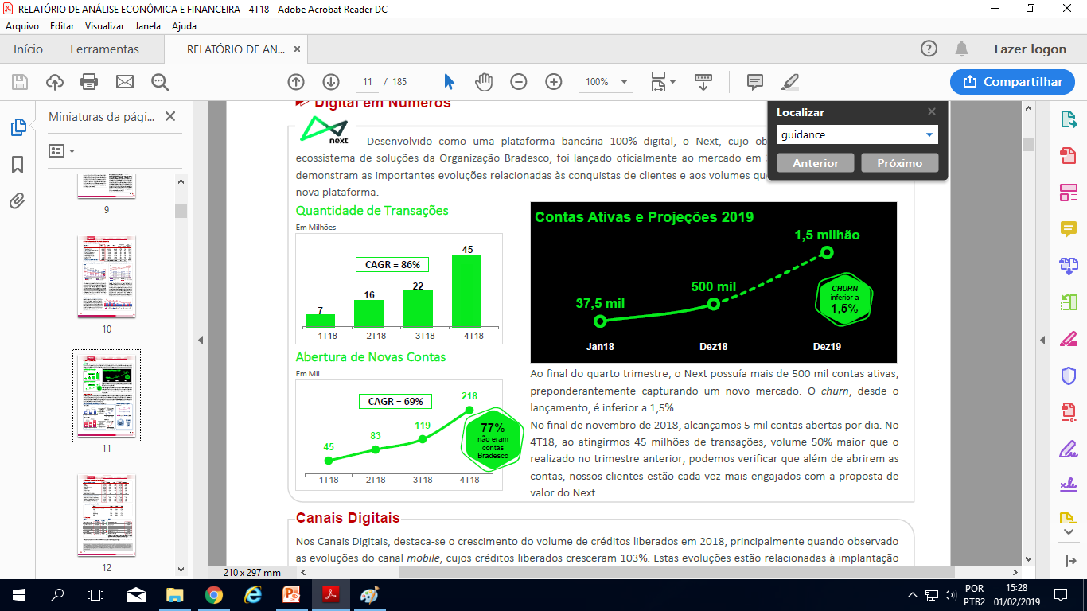
Next – Banco Digital do Bradesco
“No final de novembro de 2018, alcançamos 5 mil contas abertas por dia. No 4T18, ao atingirmos 45 milhões de transações, volume 50% maior que o realizado no trimestre anterior.”
Fonte: Demonstrações Contábeis Bradesco 2018

Slide 21
Next – Banco Digital do Bradesco
(churn é uma métrica que indica o quanto a empresa perdeu de clientes, ou seja, a cada 1000 clientes adquiridos, apenas 15 abandonam a conta)
Fonte: Demonstrações Contábeis Bradesco 2018

Slide 22
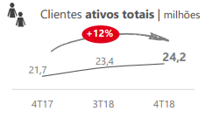
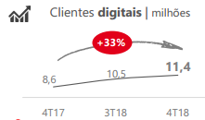
Clientes - Santander
Fonte: Demonstrações Contábeis Santander 2018

Slide 23
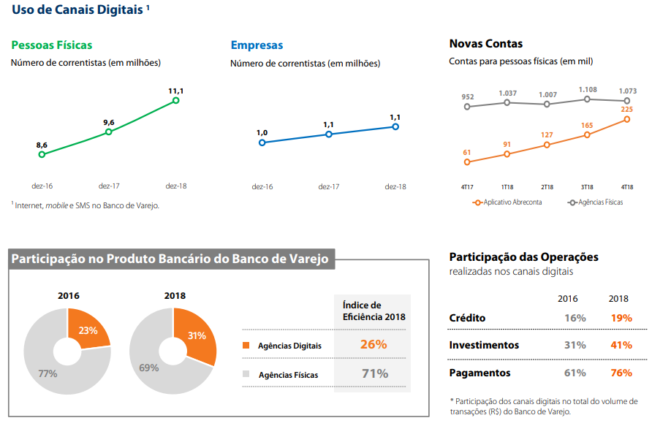
Banco Digital - Itaú
Fonte: Demonstrações Contábeis Itaú Unibanco 2018

Slide 24
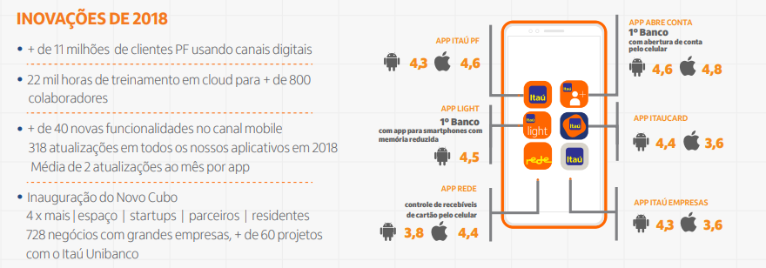
Banco Digital - Itaú
Fonte: Demonstrações Contábeis Itaú Unibanco 2018

Slide 25
OBRIGADA!
Rede Bancários/DIEESE

